Slide 1
TOTD
Par Daniel Macedo et Nicolas Maitre

Slide 2
Table des matières
Description du projet
Organisation
Choix Techniques
Structure de code
Problèmes rencontrés
Ce que nous avons appris

Slide 3
Présentation du projet
Ce projet est un jeu développé dans le cadre de notre module projet C#
Nous avons fait un jeu de tir avec une vue de dessus (TopView)
Nous avons été suivi par nos professeurs grâce a IceScrum

Slide 4
Pourquoi avoir choisi un tel projet?
Etant intéressés par les jeux-vidéo, en créer était tentant.
Au niveau technique, cela nous a permis de revoir et consolider nos bases sur le C# et de découvrir XNA avec MonoGame

Slide 5
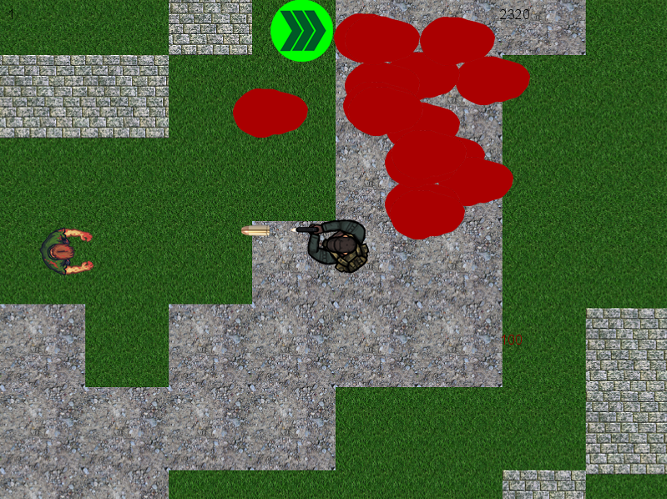
Captures d’écran du jeu

Slide 6
Organisation
Ce projet à été réalisé par groupe de deux
Dans nôtre groupe, Nicolas s’est occupé de la programmation et Daniel de la documentation , des ressources et un petit peu de code au début

Slide 7
Choix technique
Au début nous avions commencé à programmer sur Unity avec un moteur C#
Puis, nous nous sommes orientés sur faire un jeu en C# à l’aide de MonoGame

Slide 8
Structure de Classe
Notre code se divise en 12 classes importantes.
Le jeu est géré par une classe appelée « gameManager »
« Zombie » et « Player » ont beaucoup de points communs, ils héritent donc d’ « Entité »

Slide 9
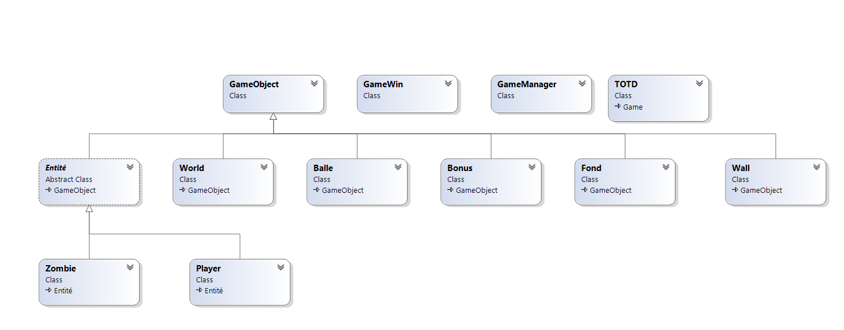
Diagramme de classes

Slide 10
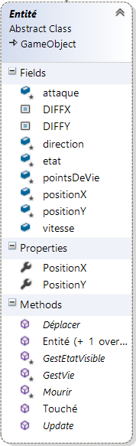
Classe Entité

Slide 11
Problèmes rencontrés
La logique de Monogame n’était pas forcément simple à comprendre au début et le démarrage a été plutôt lent.
Nous avons eu quelques problèmes avec des classes qui s’instanciaient dans un ordre assez aléatoire d’une compilation à l’autre
Pour des problèmes de temps, certaines fonctionnalités ont été abandonnées

Slide 12
Ce que nous avons appris
Nous avons appris à utiliser MonoGame et nous avons appris différentes manières de travaillé sur Unity
Ce projet nous a permis notamment de renforcer nos connaissance du 226a et du 226b
Nous avons appris a utilisé IceScrum pour gérer les sprints, le product backlog, etc…

Slide 13
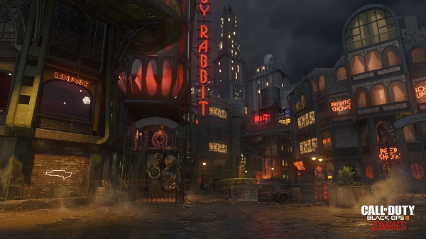
Merci de votre attention!

